Slide 1
美国高校仪器设备开放共享考察
报告人：贾申利
2010年11月11日

Slide 2
考察团基本情况
组织：高等学校实验室工作研究会
成员:13所高校14人（实验室及设备管理部门负责人）：
    科研水平较高、仪器设备条件较好的部属和少数地方特色高校
    以高水平研究型大学为主，充分考虑高校的地域分布和学校的类型和特点
目的：
    深入研究和学习欧美高校在仪器设备开放共享方面的先进经验
    进一步推动我国高校的仪器设备开放共享工作
时间：2011年8月1日-8月20日

Slide 3
访问团成员
序号 | 姓名 | 学校 | 部门 | 职务
1 | 敖天其 | 四川大学 | 实验室及设备管理处 | 处长
2 | 毕卫民 | 武汉大学 | 实验室与设备管理处 | 副处长
3 | 胡放 | 浙江大学 | 实验室与设备管理处 | 副处长
4 | 贾申利 | 西安交通大学 | 实验室与设备处 | 处长
5 | 李鸿飞 | 华中师范大学 | 实验室与设备管理处 | 处长
6 | 卢晨 | 上海交通大学 | 实验室与设备处 | 处长
7 | 宋象军 | 华中科技大学 | 实验室与设备处 | 副处长
8 | 孙岳明 | 东南大学 | 实验室与设备处 | 处长
9 | 王卫荣 | 合肥工业大学 | 实验室与装备处 | 处长
10 | 闻星火 | 清华大学 | 实验室与设备处 | 副处长
11 | 武宝瑞 | 人民大学 | 实验室建设与设备管理处 | 处长
12 | 武晓峰 | 清华大学 | 实验室与设备处 | 处长
13 | 张万光 | 南开大学 | 实验设备处 | 处长
14 | 张勇 | 厦门大学 | 实验室与设备管理办公室 | 主任

Slide 4
考察模式
定点考察：
  深入了解学校的政策制度和规划、建设、效益评价的宏观措施，
  深入了解一部分典型的共享仪器平台的开放服务、运行维护、经费与人员管理的具体做法。
面上考察：
  从总体上调研了解情况

Slide 5
目标
在学校层面工作的了解开放共享的理念与措施
  开放共享的理念与政策措施
  规划建设的办法
  激励与制约机制
  技术队伍建设措施

Slide 6
目标
在实验室（平台）层面了解具体情况
  平台的基本情况
  开放服务及其成效
  技术队伍状况
  维修维护工作状况

Slide 7
访问的美国高校
波士顿及附近地区和休斯敦及附近地区：
哈佛大学
布朗大学
耶鲁大学
莱斯大学
德州大学奥斯汀分校
纳米中心
波士顿大学
休斯顿大学
超导，能源，激光国家实验室

Slide 8
七所访问高校基本情况
序号 | 学校名称 | 建校 年份 | 属性 | 全美 排名 | 学生数 （本/研/总） | 教师/职工
1 | 哈佛大学 | 1636 | 私立 | 1 | 6700/14500/21200 | 2100
2 | 波斯顿大学 | 1839 | 私立 | 53 | 16813/13233/29418 | 3963
3 | 布朗大学 | 1764 | 私立 | 15 | 6102/1905/8007 | 682/4525
4 | 耶鲁大学 | 1701 | 私立 | 3 | 5279/6381/11660 | 3810/9085
5 | 莱斯大学 | 1912 | 私立 | 17 | 3485/2275/5760 | 650/2125
6 | 休斯顿大学 | 1927 | 公立 | 141 | 29378/9374/38752
7 | 德州大学-奥斯汀分校 | 1883 | 公立 | 45 | 38420/12775/51195 | 2385/4030

Slide 9

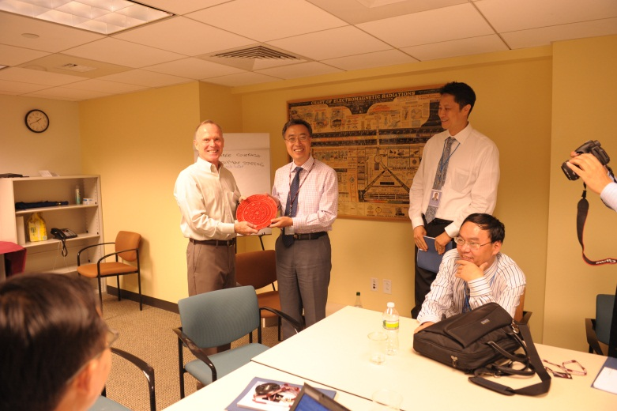
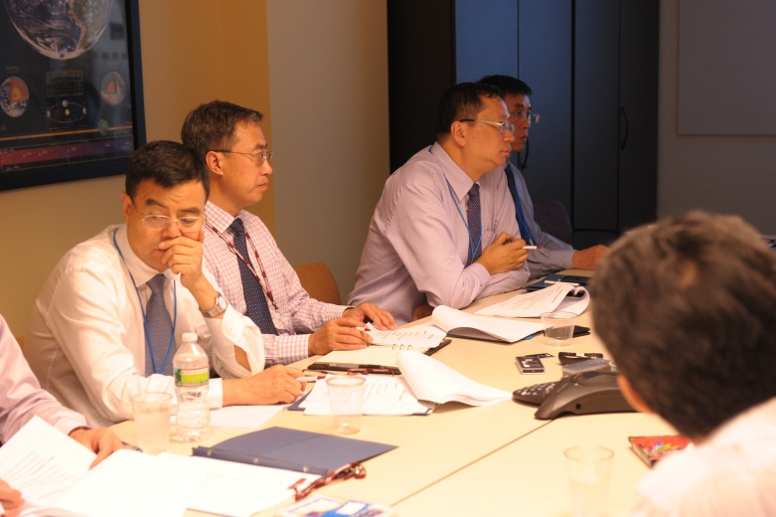
哈佛大学
访问哈佛文理学院（FAS）
学院负责研究工作的副院长（包括仪器设备管理工作） Patrick热情接待。

Slide 10
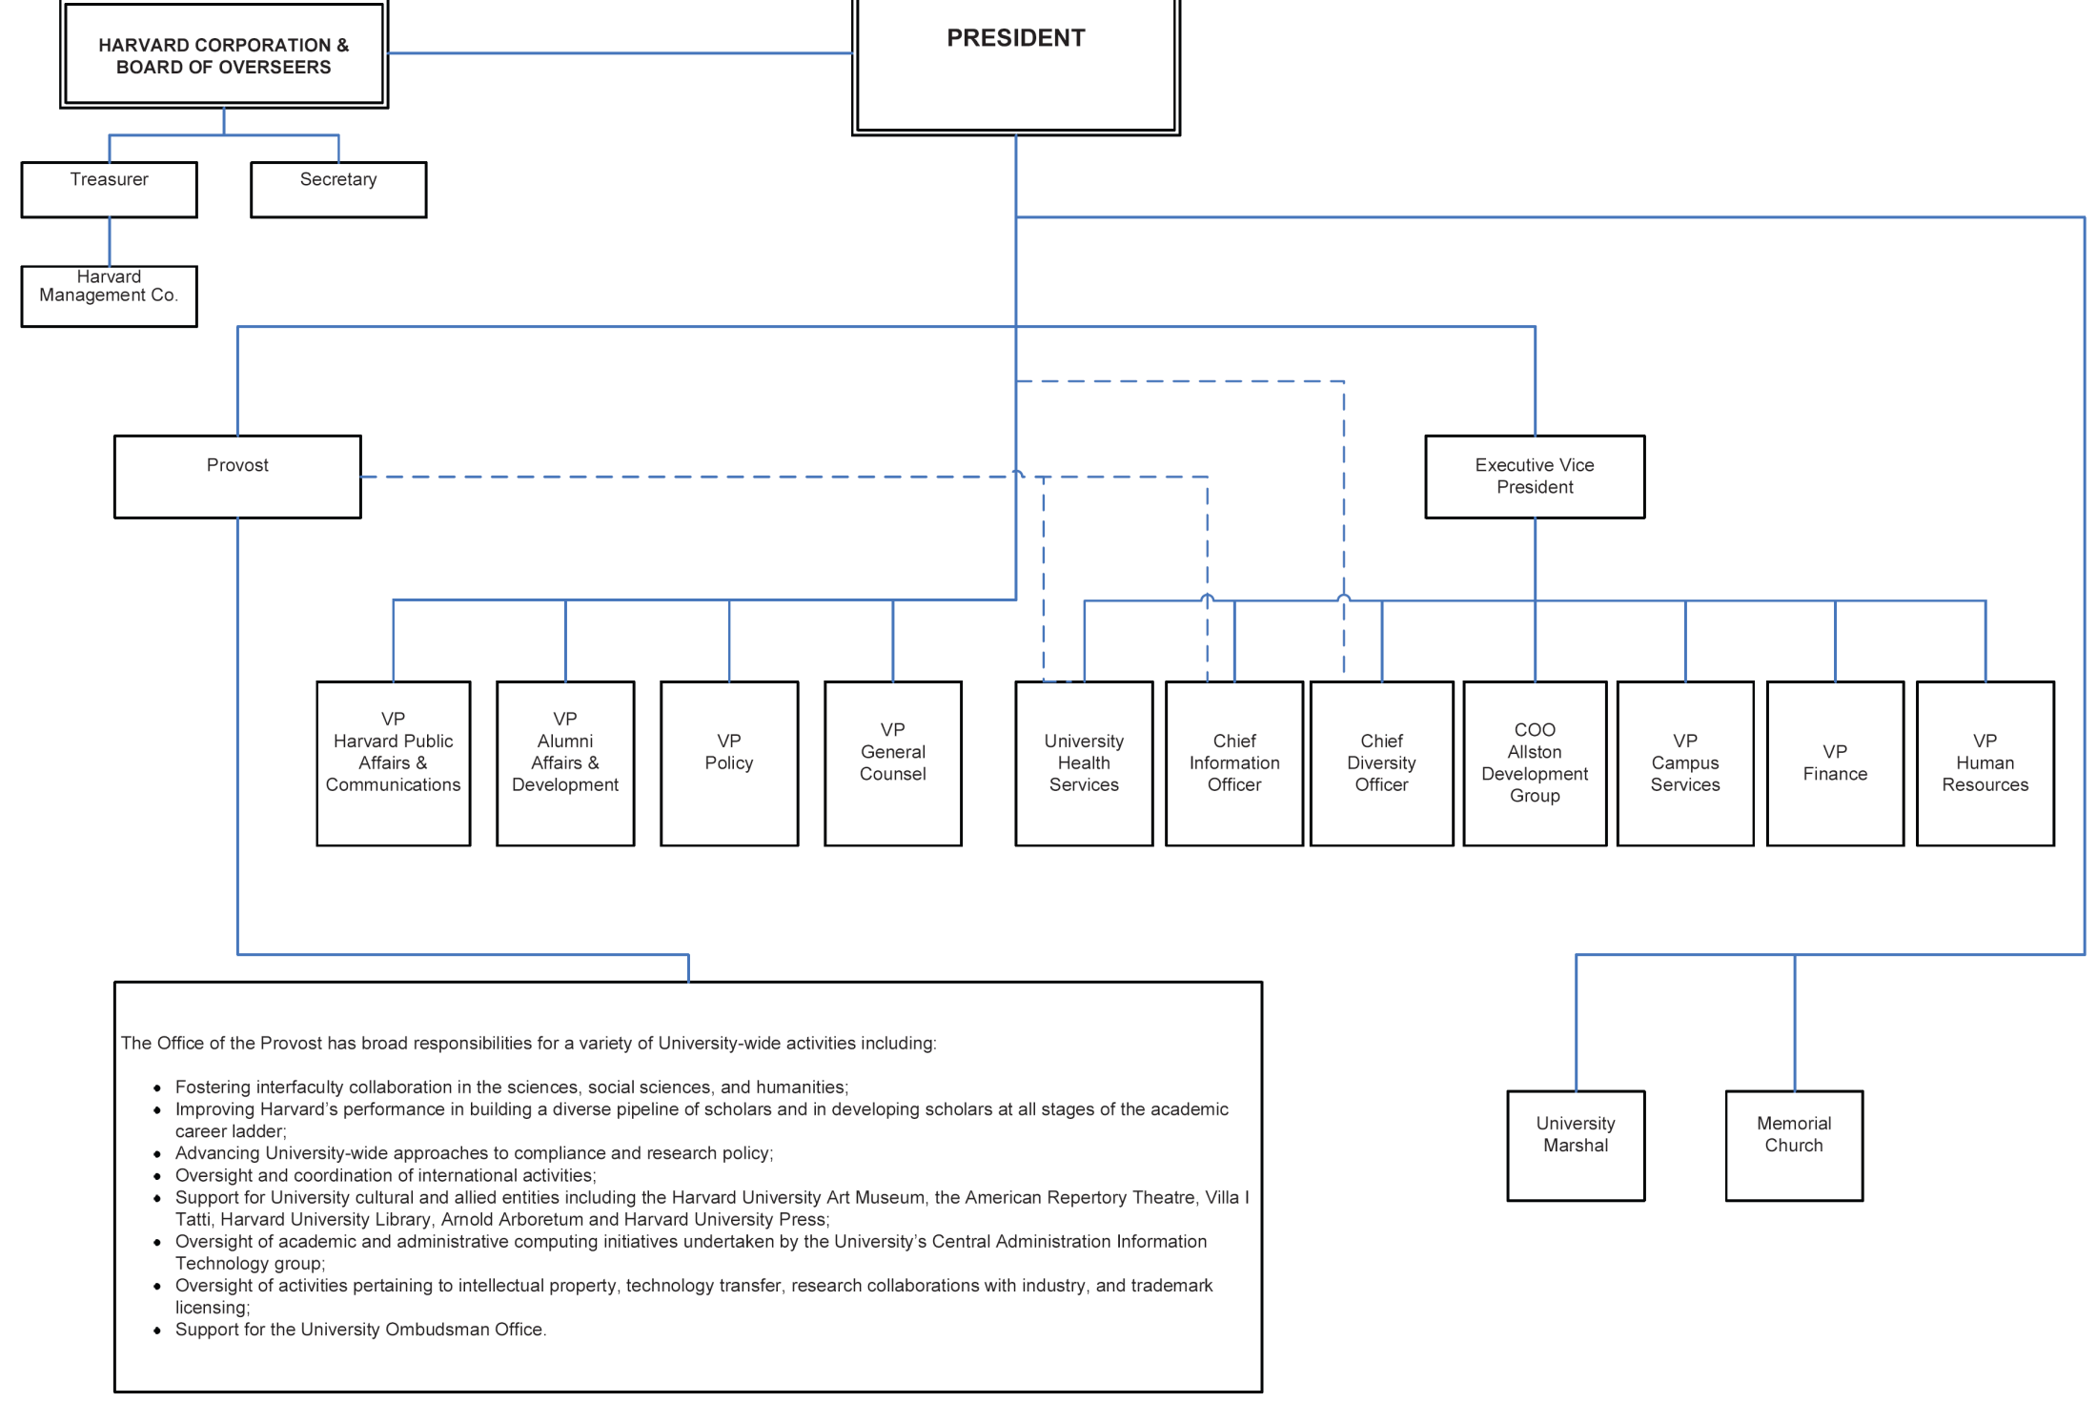

Slide 11
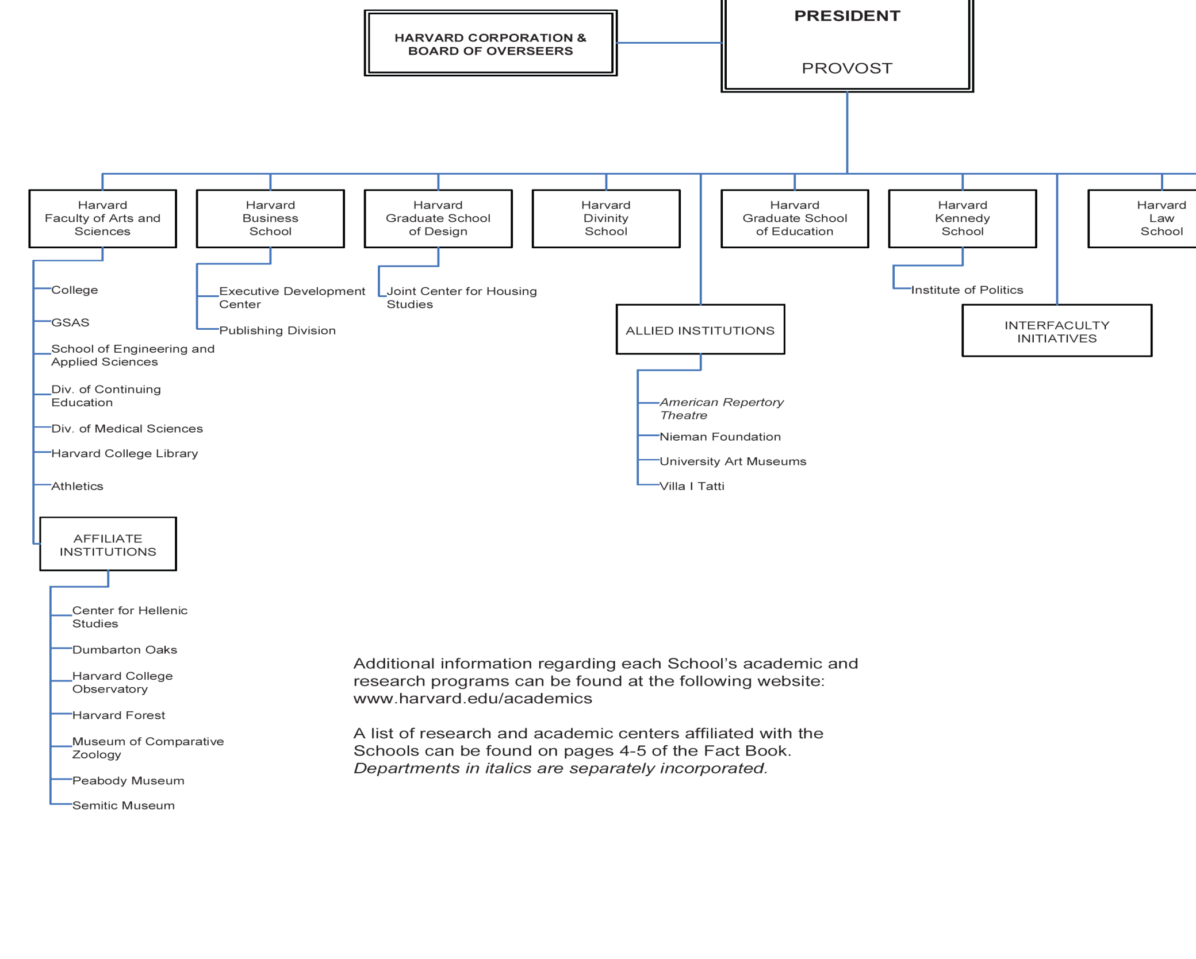

Slide 12
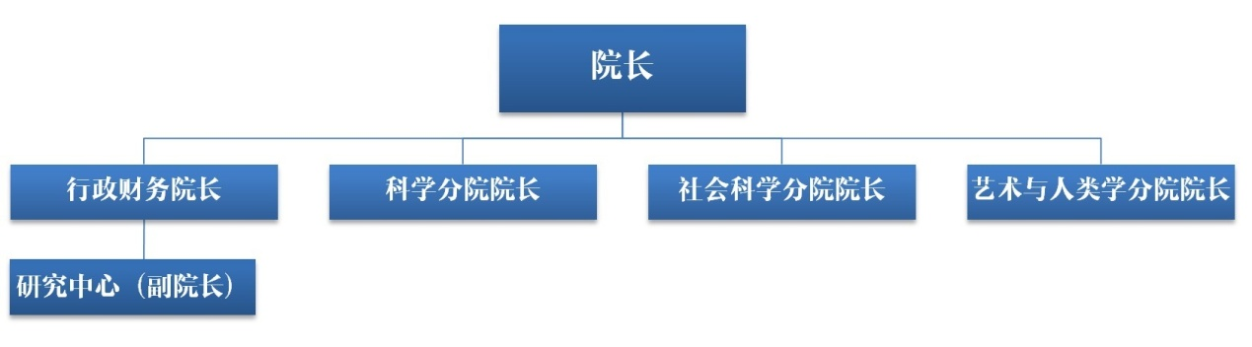
哈佛大学
文理学院（FAS）行政结构如下图。学院下面分为三个分院，每个分院有一名院长，整个学院的行政、财务事务有一名专职院长来负责，其下设一名副院长，分管研究中心。
学院分管研究工作的副院长Patrick（包括仪器设备管理）

Slide 13
哈佛大学
学院 | 每年获得研究经费金额
哈佛医学院 | 285,000,000.00（2.85亿美元）
哈佛公共卫生学院 | 240,000,000.00（2.40亿美元）
文理学院（FAS） | 132,000,000.00（1.32亿美元）
工程与应用科学学院 | 42,000,000.00（0.42亿美元）
哈佛-肯尼迪政治学院 | 25,000,000.00（0.25亿美元）
研究生院 | 18,000,000.00（0.18亿美元）
其它学院 | 28,000,000.00（0.28亿美元）
总计 | 770,000,000.00（7.70亿美元）

Slide 14
哈佛大学
庞大的资金来源：
  哈佛拥有各类基金总量约280亿美元，在全球高校中排名第一。
  哈佛年度运行经费的一半以上来自基金的利息。
  各学院自己的基金收益学校抽取10%的费用后由院长做主。
  各自规划其建设发展，自然形成了分散式管理的模式。

Slide 15
哈佛大学
设备购置来源：
  大多数仪器设备在科研项目里申请配置。
  少部分仪器设备由学院根据教授的提议配置。
  教学仪器设备则完全依靠学院的资金配置。
考虑设备中长期运行保障：
  仪器设备在购置时购买财产保险（防火灾、失窃等），保险要覆盖整个项目的期限，此后学院支付。
  维修费（保修）由项目经费支付，项目结束后如果继续使用，维修费由教授自己承担。

Slide 16
访问哈佛大学实验室
文理学院（访问参观四个不同类型实验室）
  开放共享Bauer实验室，生命科学研究
  生物学光学仪器实验室
  The Harvard Center for Biological Imaging (HCBI)
  PI （Principal Investigator）实验室：同位素实验室
  院级共享中心（等同我们校级）：纳米中心

Slide 17
Bauer实验室
生命科学研究、开放共享实验室。
11位技术人员统一管理。
实验室则24小时开放，经过严格培训的学生自己操作仪器设备开展研究工作。

Slide 18
Bauer实验室
年度报告对Bauer实验室的运行管理和建设发展十分重要。
  年度报告中还要对实验室的运行情况进行成本核算，根据收支情况提出下一年度的收费计划（包括收费标准），目的是实现年度收支平衡。
  如果出现窟窿或者盈余，下一年度收费根据本年度的核算结果进行调整。
  如果出现大窟窿，很难通过调整下一年度的收费弥补，就报委员会讨论，请学院补贴。

Slide 19
Bauer实验室
实验室主管非常重视教授们的需求，关注实验室建设发展的方向性问题，重视培训工作，为的是让教授满意，让学生方便。

Slide 20
生物学光学仪器实验室
The Harvard Center for Biological Imaging (HCBI)
蔡司Zeiss公司的特别支持
生物学光学仪器租赁服务
专职现场工程师在实验室工作
同系列的仪器推出最新型号即及时向实验室提供，替换旧型号的仪器
To date, the center houses 15 microscopes ranging from a fluorescence stereo microscope to more advanced specialty microscopes including confocal, 2-photon, TIRF, and array tomography technologies. A new addition for the coming year is a super-resolution microscope system, which is supported by a National Institutes of Health NCRR Shared Instrumentation Grant

Slide 21
生物学光学仪器实验室
对于FAS的好处
  花比较少的钱（租赁费）获得大量先进的光学仪器的使用权，节省了大笔购置费；
  能够及时获得蔡司公司最新的光学仪器，有助于一些前沿研究；
  能够从现场工程师那里得到蔡司公司及时的、高水平的培训和技术保障；

Slide 22
生物学光学仪器实验室
对于蔡司公司的好处
  国际顶尖高校的国际一流实验室专一使用蔡司光学仪器，宣传和示范作用很大；
  租赁收入也是一笔可观的收入，经济上也不吃亏；
  能够从学术前沿领域获得第一手需求信息，有助于公司研发技术的发展；

Slide 23
生物学光学仪器实验室
互惠前提
  一方面，学校要有影响，其在某个专业领域具有极高的研究水平、学术声誉和展示效果；
  另一方面，公司方面必须是业界的领导者，能够提供一流的产品和服务，满足科研需求，这样才能最大限度地相互吸引，实现互惠。
  此外，双方还需要在长期合作中建立深厚的互信基础。

Slide 24
同位素实验室
PI实验室、无开放共享的要求
这个实验室和国内的科研试验室很相似，在整个大楼里偏安一隅，由很多个小房间组成，仪器设备散布在不同的房间里

Slide 25
同位素实验室
实验室主动将部分仪器实施开放，得到学院的支持
5个左右的用户在这个实验室做测试
实验室24小时开放

Slide 26
CNS纳米中心http://www.cns.fas.harvard.edu/
实验室始建于1999年，初期建设经费来自NIH
目前拥有1万平方尺的超净间（10、100、1000级，100级为主）
4500万美元仪器设备实验室的运行管理人员共22人，其中1名经理，17名技术人员，4名办公室人员。
技术人员中学术背景强的3名高水平技术人员拥有科学家头衔（Scientist），其他的称为工程师、技师。

Slide 27
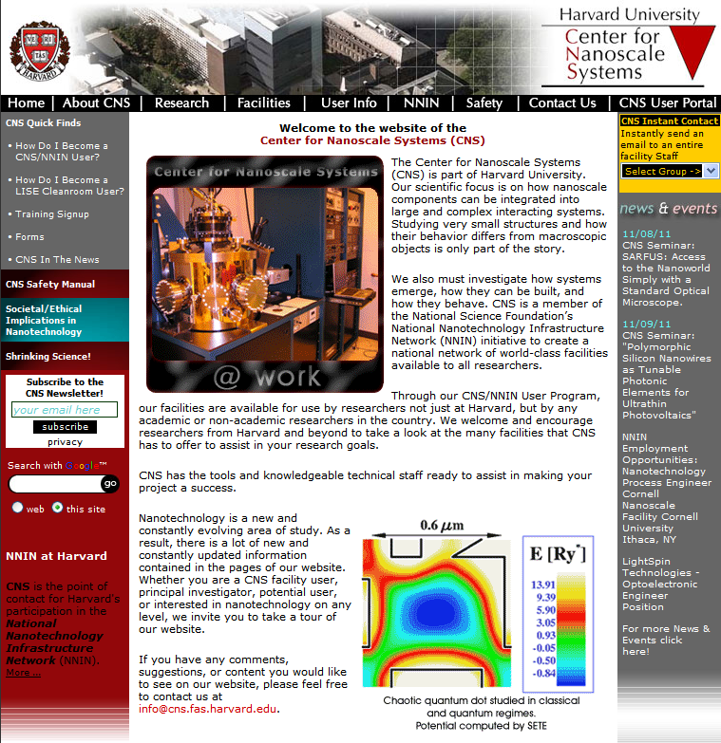

Slide 28
CNS服务模式
  Self-use，即用户受训后自己使用仪器设备；
  Asisted-use，即在技术人员帮助下使用仪器设备开展研究，这种模式费用高一些；
  remote use，即送样过来，由技术人员加工、测试，这种模式费用最高。

Slide 29
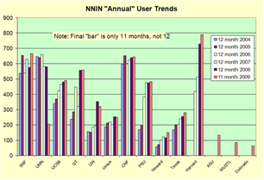
CNS实验技术人员主要职责
  用户培训。这是日常的主要工作，大约占用40%的时间。一个典型的认证培训大约要持续1-2周，每个个体的培训时间因人而异，必须达到一些客观标准；
  仪器设备的维护、修理和调试等工作，大约占用30-40%的时间；
  应用支持，包括为用户提供技术支持，开展分析测试、加工服务等工作；
  工艺开发及技术研发；

Slide 30
NNIN
National Nanotechnology Infrastructure Network
CNS到2009年用户数已经达到第一位
访问前夕（2011年8月），今年的用户数已超过1200人
用户发表的文章也是最多的（2010年达到2500篇文章）。
PI课题组超过300个，工业用户超过200个
CNS对哈佛本校、外校的学术性用户的收费是一样的，对工业用户收费高4-5倍

Slide 31
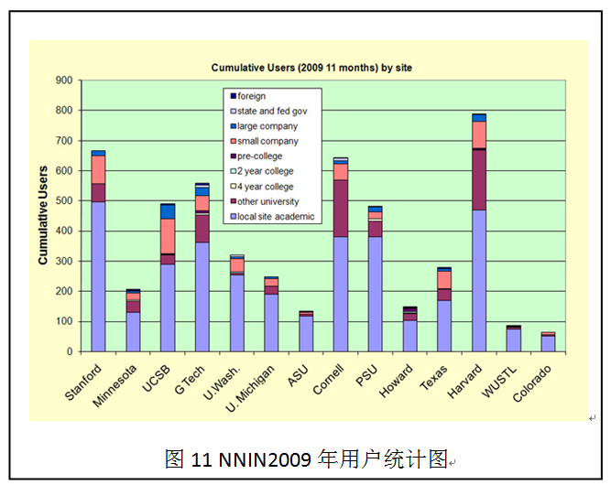
NNIN
National Nanotechnology Infrastructure Network
自2004年以来，NNIN服务的用户数的比例情况是：
校内服务约占70%
校际间服务10%以上，
对小公司服务约占10%。可见以校内服务为主，校际间相互交流和支持是NNIN的显著特点。

Slide 32
CNS收入支出
哈佛的CNS实验室的运行维护费用非常高，每年运行费400多万美元（不包括人员费用）、实验室每年的运行收入500多万美元，其中：
  服务收费340万美元
  哈佛大学补贴100万美元
  NNIN补贴70-80万美元
收入扣去运行费，还不能完全覆盖人员工资，所以FAS还要给一定补贴。

Slide 33
哈佛总结
FAS的4个实验室类型不同，运行管理的特点不同，但有几条共同的特点引起我们的关注：
  实验室全成本核算，收费服务，尽量依靠收费保持年度财务平衡，必要处学校、学院补贴；
  采取认证方式培训学生自己使用仪器设备。高素质的用户保证了许多仪器设备能够实现24小时开放。我们访问时正值假期，但很多仪器仍然在使用，几乎都是学生在用。
  技术队伍学历结构好，水平高，基本稳定。吸引技术人员的因素主要是两个方面：
    收入比较高，高级技术主管可以拿到接近普通教授的待遇（还是明显低于公司）；
    学校福利好，有医保、假期，且学校没有频繁失业的风险，压力较小；

Slide 34

波士顿大学

Slide 35
波士顿大学
波士顿大学创立于1839年，
学生总数约3万人（本1.7万，研1.3万），来自於全美五十州及125个国家，外籍学生总数近5千，比例为全美各大学之冠，以国际型大学自誉。
学校有教职工3900多人，其中2400左右教师。

Slide 36
光学研究中心
公共研究平台，学校建设这个中心的目的是实现与光学相关的学科领域的学科交叉，促进光学研究的发展。

Slide 37
光学研究中心
科研实体，其内部基本按照课题组制分成了若干个组成部分，每个组成部分拥有一批仪器设备资源，各自雇佣技术人员运行管理，仪器设备开放共享工作接受中心的统一领导。

Slide 38
光学研究中心
由于专业细分，仪器设备的专业性很强，仪器设备又是分布在多个小房间（图14），专人管理，看上去能够很好地开展共享的资源不是很多。

Slide 39
物理系 机加工实验室
高精度加工设备
3名技术人员提供加工服务，协助物理系的教授承担了一批有高精度机加工要求的科研项目和加工任务。

Slide 40
马塞诸塞州绿色高性能计算中心
波士顿大学联合Harvard、MIT、U.Mass、Northeastern四所大学（5×10M$)与麻省公共安全部等政府部门(25M$)以及CISCO、EMC²等企业(25M$)合作，共100M$。

Slide 41
马塞诸塞州绿色高性能计算中心
Green High-Performance Computing Center (GHPCC)
房屋、电力和运行费用是建设高性能计算平台必须考虑的关键问题。(25MW)
共建
建成后，波士顿大学负责管理，5所大学共享。运行维护费采取政府出一部分，5所大学平摊其余部分的方式筹措。

Slide 42

布朗大学

Slide 43
布朗大学
学校创立于1764年，规模不大，只有8千学生（6千本，2千研），4500多教职工，其中教师不到700人。
校园美丽，富有历史文化气息。

Slide 44
布朗大学
作为一所私立大学，布朗大学不能从政府获得教学经费，但可以通过项目申请从联邦的健康基金、自然科学基金以及地方政府的研究项目中申请经费，都是竞争性申请。
布朗大学的经费有70%是通过这些项目从政府获得的，申请的成功率大约25%，高于20%的平均成功率。
布朗大学可以从项目机构获得62.5%的overhead，用于行政管理和设施运行。

Slide 45
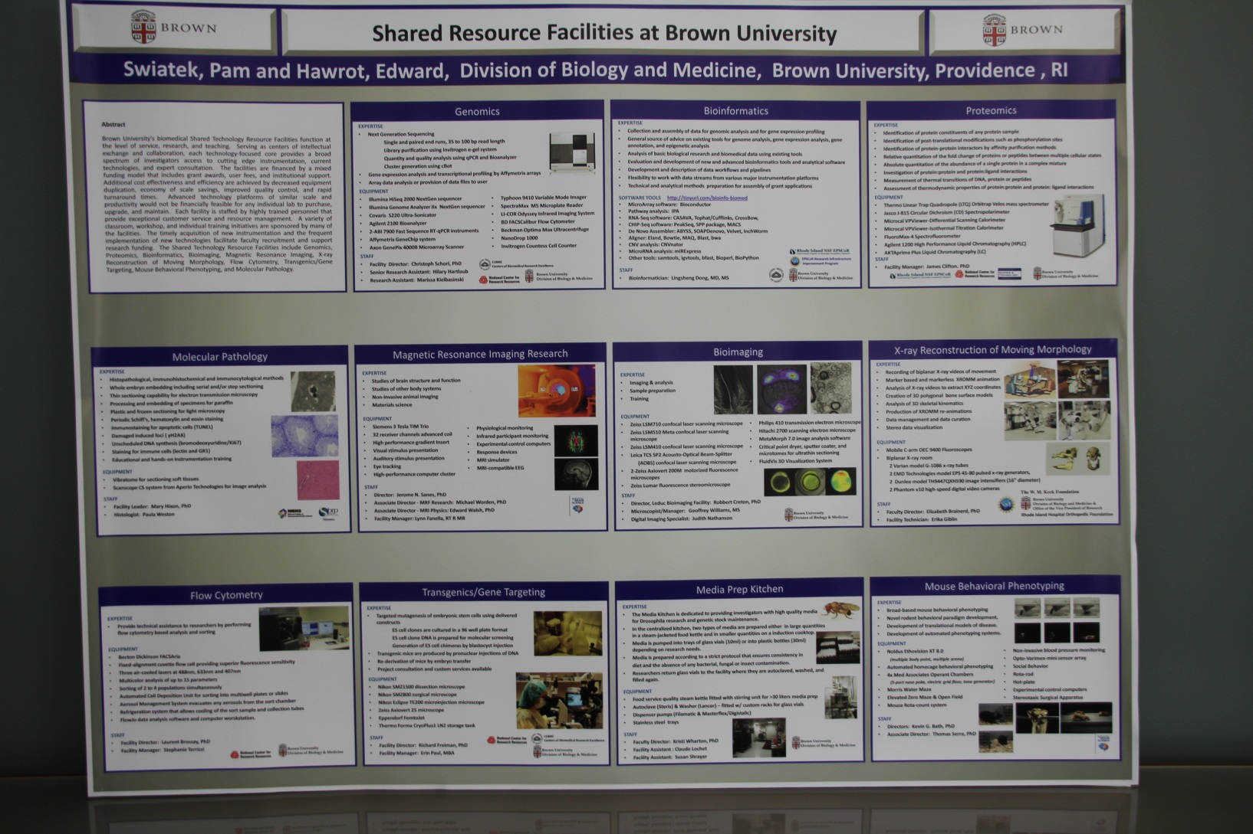
布朗平台的运行管理

Slide 46
生物系公共服务平台费用核算
因为很多仪器不太好登记机时，为了合理收费，设计了一个公式计算用户在每台仪器上的分摊费用。
研究组在某台仪器上分摊的费用＝总费用×研究组使用因子/所有研究组在该仪器上的使用因子总和

Slide 47
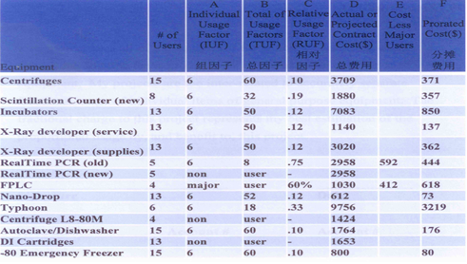
生物系公共服务平台费用核算
有的仪器有主要用户，有小用户，则主要用户承担主要费用，剩下的用户按公式计算分摊。下表是该平台部分仪器费用分摊的情况。

Slide 48
分析测试服务平台费用核算
平台上主要是电镜等大型仪器设备，按机时收费的方式开展服务。
例如，4台电镜收费标准大约是50美圆/小时。每年进行财务核算，确定下一年度的收费标准：上一年总的花费/总机时数=今年的单价。
收费只考虑运行费，学校不为这个平台提供运行费补贴。

Slide 49
BioMed共享资源平台
贵重仪器设备，提供网站预约服务。
收费标准=（直接成本－收到的资助）/样品数＋均摊费用。
平台由若干小平台组成，每个小平台2-3个技师，整个技术队伍基本稳定。

Slide 50
BioMed共享资源平台
收入的56%用于人员开支，
20%用于签订维修服务合同，
15%用于购置耗材，
4%用于购置小型设备，
其余用于差旅、额外维修、购置计算机等。

Slide 51
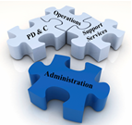
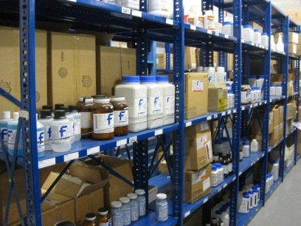
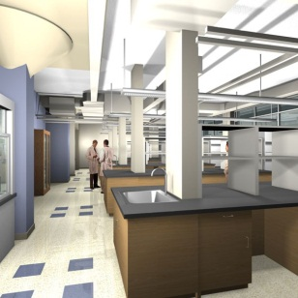
BioMed共享资源平台统一规划
少造墙，开放空间，便于统一管理和灵活伸缩，便于交流。
规划、建设主要是在学院层面的，但学院的规划部门既强调资源条件建设既要满足教授们的需求，也要平衡好与大学的要求的关系，强调系统建设。

Slide 52

耶鲁大学

Slide 53
耶鲁大学
  创建于1701年，是全世界最好的大学之一
  美国最古老的私立大学之一
  由本科生院、文理研究生院和专业学院以及图书馆、博物馆和管理部门构成
  现有本科生5279人，研究生和专业学生6381人，国际交流生1987人，教师3810人，职员9085人，国际学者2065人
  在社会科学、人文科学及生命领域拥有卓越的实力
  2006年，有超过21,000名学生申请就读耶鲁大学本科部，最终仅有8.6%的学生被录取。因此耶鲁大学也向来被认为是美国最难进入的大学之一。

Slide 54
耶鲁大学
  耶鲁大学生命科学实力超群，代表团选择医学院下设的Keck生物资源实验室进行深度交流。

Slide 55
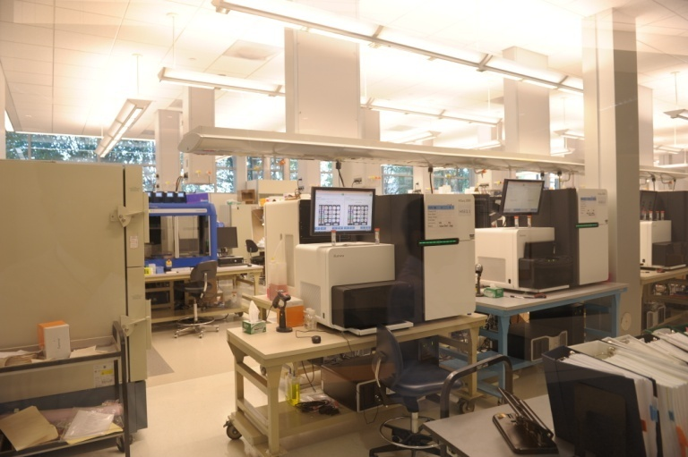
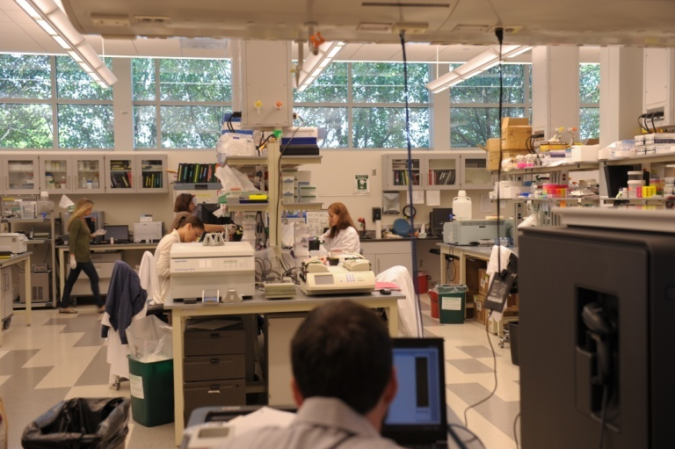
Keck实验室
  Keck生物资源实验室（W.M. Keck Biotechnology Resource Laboratory）隶属于耶鲁大学医学院，始建于1980年。为数以百计的耶鲁大学校内或校外的研究者提供超过135种基因组、蛋白质组、生物统计学、高性能计算等生命科学和生命医学研究中所日益依赖的仪器设备。

Slide 56
Keck实验室
  创建于1980年
  拥有50余名员工
  110余台仪器设备（原值超过2200万美元）
  2011年完成了超过400,000个分析或合成实验，实验室各项收入达700万美元
  是美国国家卫生研究院的核心机构

Slide 57
提供多种服务
  基因研究
    DNA测序
    微阵列
    低聚糖合成
  多学科研究
    生物信息学
    生物统计学
    高性能计算
  蛋白质研究
    氨基酸分析
    生物物理学
    蛋白质组学
    蛋白微阵列
    蛋白质顺序分析
    小型多肽合成
    大型多肽合成

Slide 58
Keck实验室-运行规则
  优先服务校内需求；
  所有服务项目均为付费项目；
  收费标准制定时以非盈利为原则；
  对耶鲁以外的服务增收15%或更高服务费用；
  主要服务都是由Keck实验室独立完成。

Slide 59
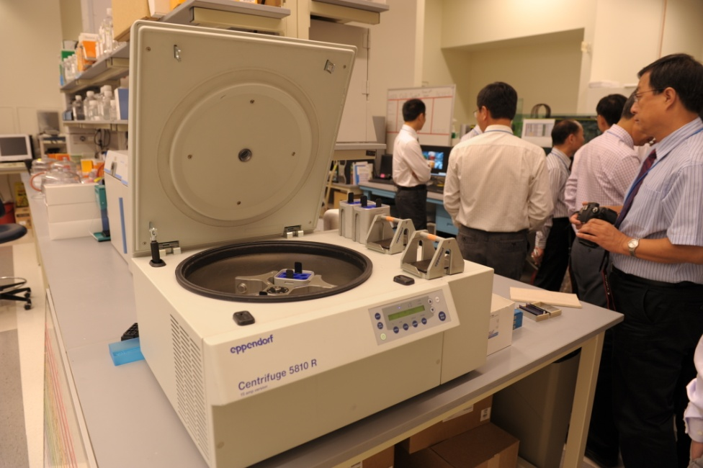
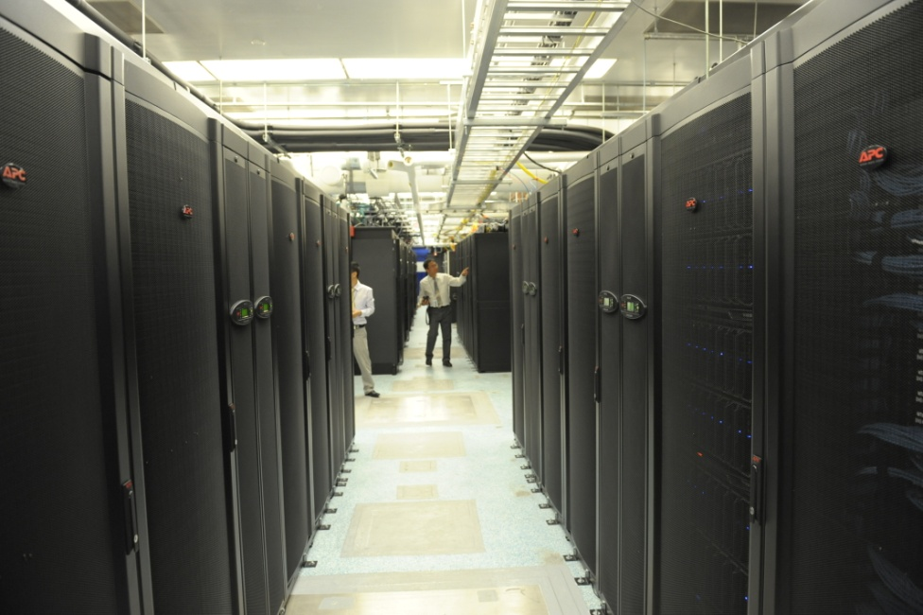
Keck实验室
离心机
高性能计算
集群

Slide 60
Keck实验室-用户构成
  Keck实验室用户来自于
  27个国家
  285个机构
  共有1040名用户；
    其中，来自耶鲁大学——444名
    耶鲁大学以外的其他机构收入——596名
    服务总量的93%向耶鲁大学内部人员提供

Slide 61
Keck实验室-收入来源
  服务收入——59%；
    其中，耶鲁大学内部收入——37%
    耶鲁大学以外的其他机构收入——22%
  耶鲁大学拨款——9%；
  各种基金资助——32%
  Keck从耶鲁大学及各种基金获得的收益达到41%，使得Keck实验室的服务费用维持在较低水平上。

Slide 62
Keck实验室-收入来源
  收费的目的是为了保证设备的正常运行，以降低总体成本。
  对校外单位用户只增收高于成本15%的费用，目的是吸引更多校外用户前来试验，扩大实验室的影响力。
  Keck从耶鲁大学及各种基金获得的收益达到41%，使得Keck实验室的服务费用维持在较低水平上。

Slide 63
Keck实验室-2700万元设备购置经费来源
  各项国家及其他基金支持——58%；
  服务收入——25%；
  耶鲁大学资助——13%；
  其他——4%
  设备购置费用大部分还是来自于国家基金经费，Keck自身服务收入也占一定比重。

Slide 64
Keck实验室-服务方式
  与大部分机构不同，Keck实验室大部分设备不允许用户操作，用户将待测试样交到实验室后由技术人员进行实验。
  生物学测试的特点决定了让用户接受培训后自行操作设备测试的效率和效果远远低于由技术人员进行试验。
  个别小平台允许用户自行操纵设备进行实验。

Slide 65
Keck实验室-服务方式
  一般而言，服务流程如下：
  每类测试都有详细的要求，形成了规范的文本，便于管理和用户的前期准备。
  用户联系工作人员 与工作人员讨论
  提供样品 填写表格 形成测试工艺
  测试分析 数据分析 得到测试结果

Slide 66
Keck实验室-成功之道
  基于平均成本的收费，向所有的研究者提供公平服务。平均每年吸引了来自284个机构的大约600名研究者的服务需求，说明了其服务的高质量；
  争取到多个NIH/HHMI的项目资助，有利于保持实验室的低成本运行；
  重视宣传。Keck出版的论文均对杂志封面有较高的要求，提升了Keck实验室的知名度，获得NIH研究平台等机构的较高评价。

Slide 67
Keck实验室-思考
  寻找适合自身特点的发展道路
  充足的经费支持是高效服务的保障
  积极宣传，扩大自身的影响力

Slide 68

休斯顿大学

Slide 69
休斯顿大学
休斯敦大学是德州的州立大学，创建于1927年，学生总数近3.9万（本2.9万，研0.9万）。
休斯顿大学希望成为美国、世界领先的大学，正在往这个方向努力，因此这是一所正在迅速上升中的发展中的大学。
特点：结合德州能源中心地位，与工业届密切合作。同时得到德州州政府大量经费支持。

Slide 70
核心设施（Core Facility）
三个方面的含义：
1）多用户；
2）对多学科发展发挥重要作用；
3）得到持续投入（建设、维持、升级）。

Slide 71
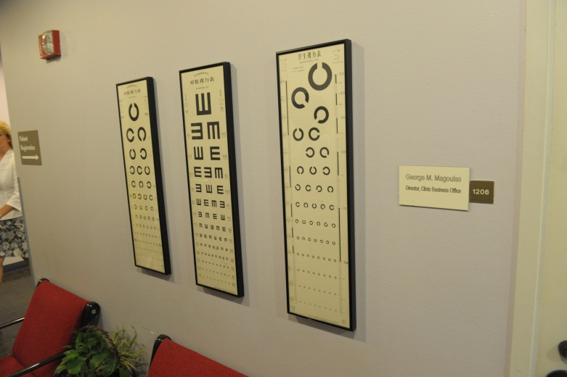
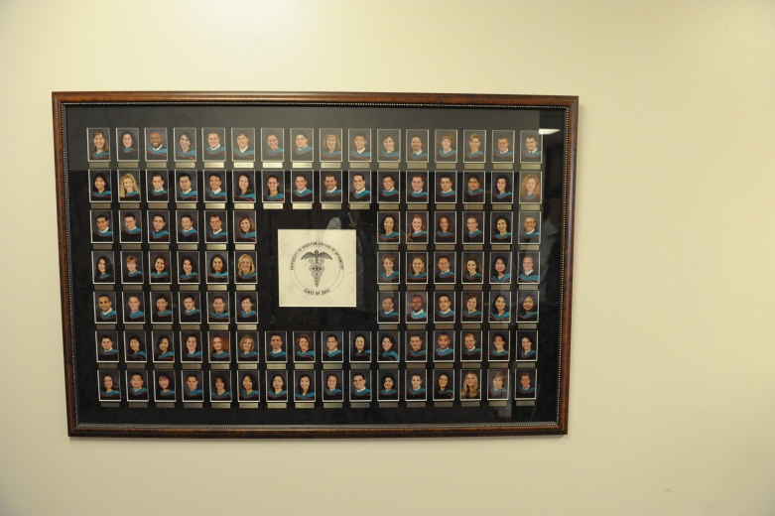
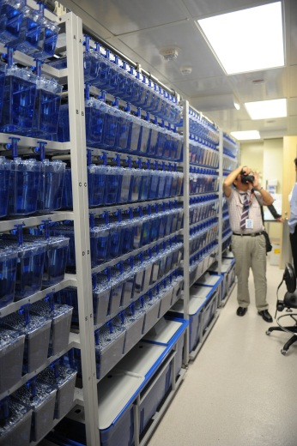
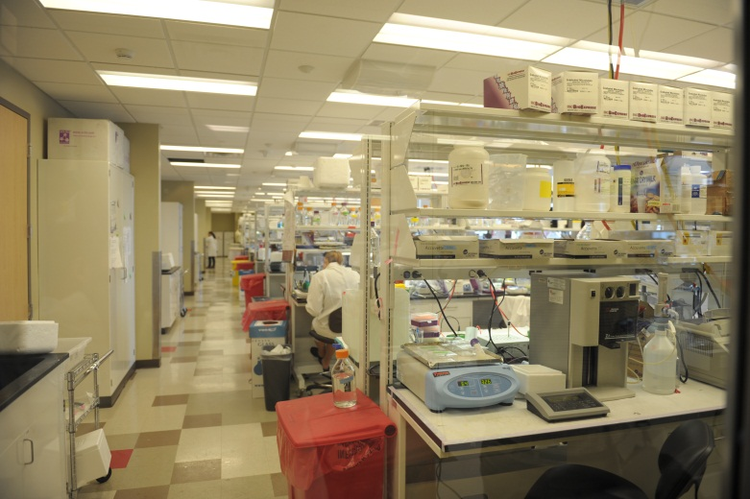
眼科学院
眼科学院的核心设施分为4个单元，分别运行管理。

Slide 72
超导中心
UH Superconductivity Center
超导中心建于1987年，是超导技术的发源地，目前仍然是美国最好的超导研究机构。
SuperPower三位人员转如且将其带材加工生产设备转到UH，资助5 M$。

Slide 73
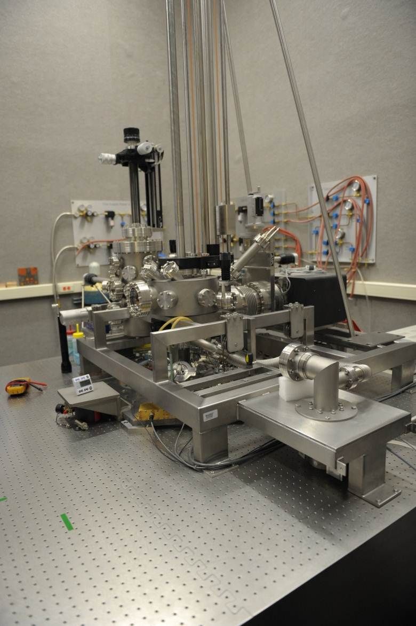
扫描探针显微镜能防震台
其中一台号称世界上最好的扫描探针显微镜能够看到原子级别的图像，甚至可以用于在原子尺度上研究表面催化机理。
仪器总花费500万美元，属于顶尖设备，放在防震台上，地下还有真空设备。
为引进潘教授专门建设。

Slide 74

莱斯大学

Slide 75
莱斯大学
  创建于1892年，是美国南方最好的大学
  由得克萨斯州棉花巨富威廉·马歇尔·莱斯创建
  莱斯大学建筑系是全美最好的建筑系之一
  物理、英语、历史和考古学系也有很强的实力

Slide 76
莱斯大学-SEA
  莱斯大学设有共享仪器部（ Shared Equipment Authority ），简称SEA。SEA依托学科建设了若干个科研平台（SEA Labs），接受SEA的直接领导。

Slide 77
莱斯大学-SEA
  莱斯大学服务概览：
  年校内外用户约130名
  年收入约75万美元（年递增约10%）
  年培训学生用户350名以上（培训收费）
  目前用户独立操作和送样测试收费等同
  现有设备均为较好的常规设备，没有超大型顶尖设备

Slide 78
莱斯大学-SEA
  SEA设有15人委员会（SEA Faculty Board）：
  对75台总价约1500美元的设备进行管理
  检查收支平衡情况
  讨论条例合理性
  对设备购置请求进行监督和协调
  调整收费标准

Slide 79
莱斯大学-SEA
  这些仪器设备由 9个technical Staff分别管理，大多是1个人管多台设备。这9个人中8个是博士，很多人是学术背景非常强的scientist级别的技术专家。
  由于学校规模较小，设备用户数及对外收入不足以支付技术人员薪酬，仅能保证设备正常运行
  技术人员薪酬由莱斯大学支付
  为吸引更多高水平技术人员到莱斯大学工作，莱斯大学允许技术人员用20%的时间从事科研工作

Slide 80

德州大学奥斯汀分校
  成立于1883年
  公立大学
  德州大学系统中的主校区
  德州境内最顶尖的高等学府之一
  在会计学、土木工程等专业拥有很强实力
  该校获得的资助和捐款仅次于哈佛大学

Slide 81
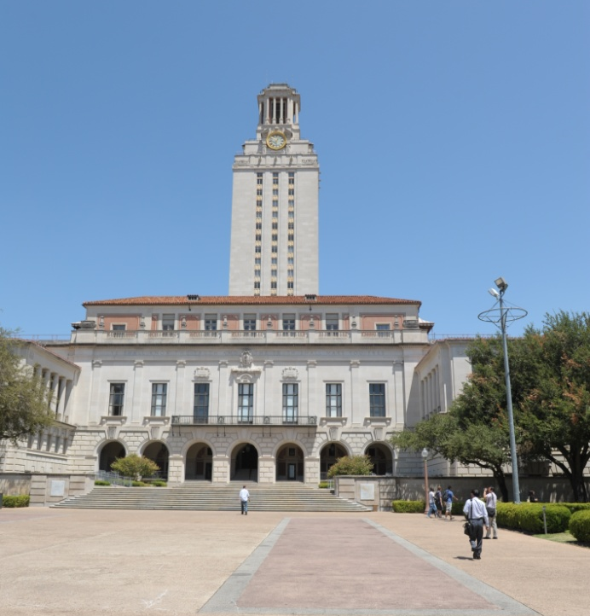
德州大学奥斯汀分校
  德州大学奥斯汀分校拥有
  51000名学生
  24000名教师及职员
  7个博物馆
  17个图书馆
  是美国规模最大的学校之一

Slide 82
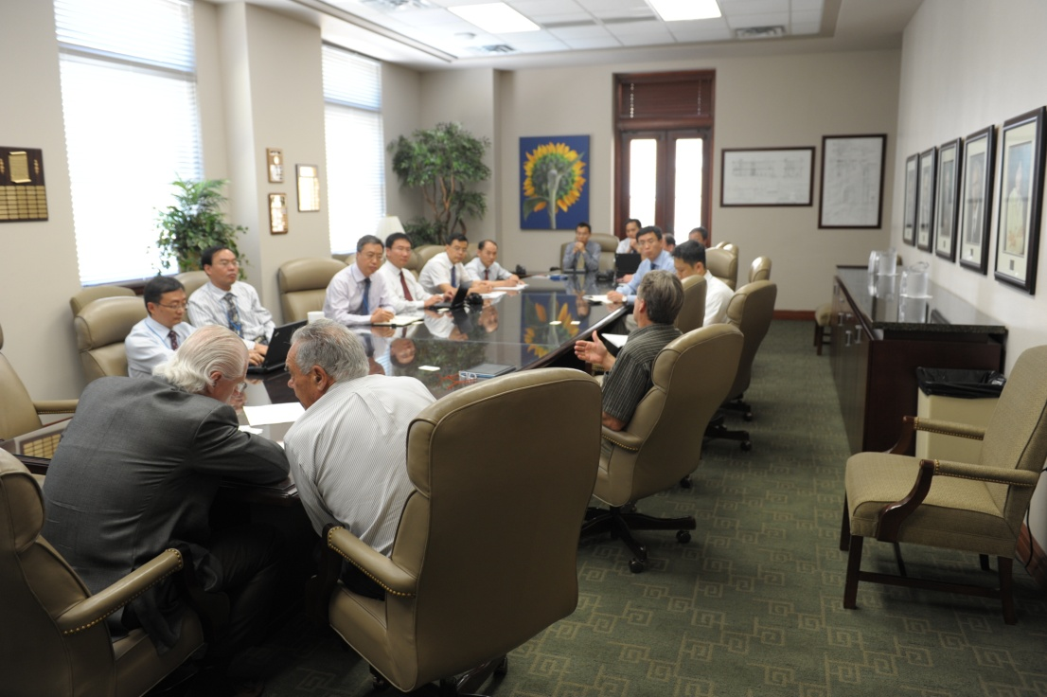
德州大学奥斯汀分校
  德州大学奥斯汀分校大型仪器设备实行分散管理的模式，在学院（系）的层面上开展仪器共享。
  代表团着重调
  研了该校理学院及
  工学院。

Slide 83
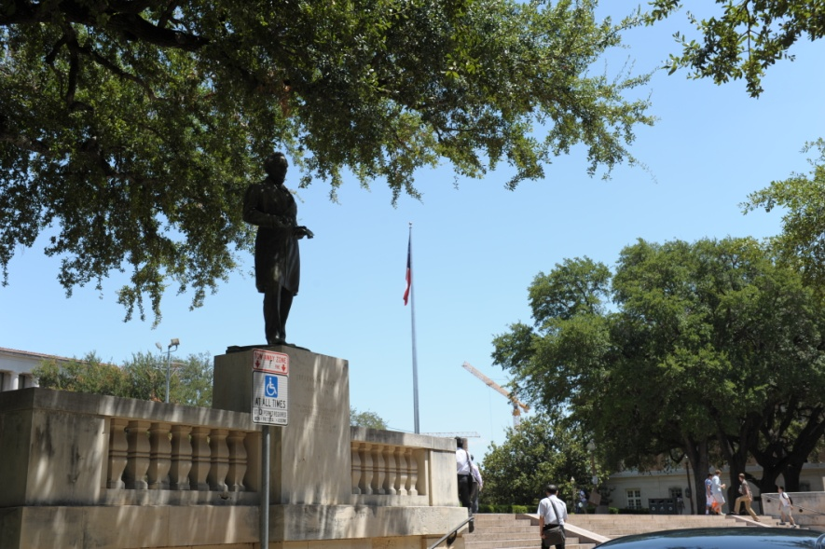
德州大学奥斯汀分校
  公立大学，但来源于德州的经费只占总经 费的14%。
  相当一部分经费来源于企业及社会捐款
  在具体管理方式上，学院之间各有千秋

Slide 84
德州大学奥斯汀分校
  工学院：设备运行经费由用户承担一半，学 院承担一半
  制药学院：运行费由用户承担，人员费由自然科学基金承担
  每个学院都有自己的管理规范

Slide 85
德州大学奥斯汀分校
  设备维护费用昂贵
  解决方案：
  在申请经费时便要考虑设备的运行维护经费，一并申请。

Slide 86
总体感受
美国各高校对本次访问非常重视
  Yale大学Keck中心主任Ken Williams带队，安排12个专门报告，主管科研管理副校长Andrew Rudczynski会见。
  Houston大学科研副校长带多位学院院长接见，校主页发新闻专稿。

Slide 87
Program for Visit to Keck Laboratory and the Yale Center for Genome Analysis (YCGA) on Monday, August 8, 2011
by Directors for Research and Facilities from China
Yale Talk# | Begin | End | Total Time | Location | Speakers | Title/Activity
 | 9:00 AM | 10:00 AM | 60 | West Campus, B36 | Mane, Shrikant | Tour of Yale Center for Genome Analysis, Keck Microarray Resource, and High Performance Computing
 | 10:20 AM | 11:00 AM | 40 | 300 George St, 5th Floor YCMI Conference Room #508 | CHN Delegation | Overview of Chinese Equipment and Lab Management
1 | 11:00 AM | 11:25 AM | 25 | 300 George St, 5th Floor YCMI Conference Room #508 | Ken Williams | Overview of the Keck Laboratory
2 | 11:25 AM | 11:45 AM | 20 | 300 George St, 5th Floor YCMI Conference Room #508 | Kathy Stone | Overview of the MS & Proteomics Resource with an Introduction to Protein Profiling Techniques of DIGE, Label Free Quantitation, and SILAC.
3 | 12:15 PM | 12:45 PM | 30 | 300 George St, 5th Floor YCMI Conference Room #508 | Chris Colangelo | iTRAQ, Targeted Proteomics, and the Yale Protein Expression Database (YPED)
4 | 12:45 PM | 1:05 PM | 20 | 300 George St, 5th Floor YCMI Conference Room #508 | TuKiet Lam | Protein Post-Translational Modifications and Small Molecule Analysis
5 | 1:05 PM | 1:25 PM | 20 | 300 George St, 5th Floor YCMI Conference Room #508 | Ewa Folta-Stogniew | Biophysics
6 | 1:25 PM | 1:45 PM | 20 | 300 George St, 5th Floor YCMI Conference Room #508 | Irina Tikhonova | Overview of Genomic Technologies at Yale
7 | 1:45 PM | 2:05 PM | 20 | 300 George St, 5th Floor YCMI Conference Room #508 | Chris Castaldi | Microarray Technologies in the Keck Laboratory and Their Impact on Biomedical Sciences
8 | 2:05 PM | 2:25 PM | 20 | 300 George St, 5th Floor YCMI Conference Room #508 | Alex Lopez | Applications of Next-Generation Sequencing Technologies for Biomedical Research
9 | 2:45 PM | 3:05 PM | 20 | 300 George St, 5th Floor YCMI Conference Room #508 | Guilin Wang: | Pacific Biosciences Single Molecule Sequencing Technology
10 | 3:05 PM | 3:25 PM | 20 | 300 George St, 5th Floor YCMI Conference Room #508 | Yong Kong | Bioinformatics Support of Genomics
11 | 3:25 PM | 3:45 PM | 20 | 300 George St, 5th Floor YCMI Conference Room #508 | Nicholas Carriero | High Performance Computing
12 | 3:45 PM | 4:05 PM | 20 | 300 George St, 5th Floor YCMI Conference Room #508 | Greg Blasko | Keck FileMaker Pro Sample Tracking, Billing, and Archiving Database
 | 4:05 PM | 5:00 PM | 55 | 300 George St, 5th Floor YCMI Conference Room #508 | Ken & Shrikant | Discussion

Slide 88
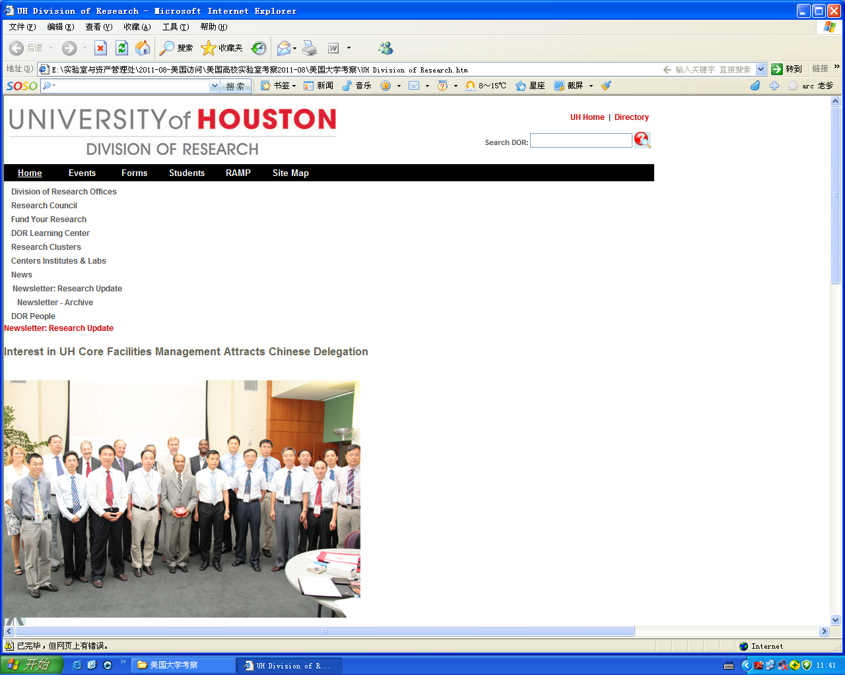

Slide 89
总体感受
我们重视买，他们重视用！！！
实验室经理制：Lab manager
强烈的成本核算意识，贯穿在各个层面方面。
巨额运行费有保证措施。
清晰明确的分工定位，各尽其职，enjoy！
科研强度大，测试需求饱满。
不求统一模式，各校根据自己情况。

Slide 90
总结
一、从服务教授、方便用户出发的理念。
  由学校、学院建立专门的委员会审查贵重仪器购置申请，在学校、学院的协调下，教授们共同出资购置共同感兴趣的仪器在平台上使用。
  人员费用、设备维护、仪器维修全部由共享平台负责，可以安心投入科研工作，充分调动积极性。

Slide 91
总结
二、专业平台管理模式。
  无论校级core facility机构、依托院系建设core facility的方式还是如PI实验室整合贵重仪器对外服务。core facility都实行主任负责，独立运行，按统一的规则服务，独立核算。
  工作覆盖全成本核算、年度报告（财务公开）、规划购置、入网考核、运行维护、用户培训、安全管理、人员培训、校企合作。

Slide 92
总结
三、严格的年度财务报告制度。
  平台的全成本核算的概念非常强，管理非常精细，财务状况完全公开透明。
  平台上的仪器收费标准逐年变化。
  费用均摊方式，年底根据实际支出和用户使用情况分摊费用。
  收费标准的制订依据主要包括人员费、仪器设备折旧费、维修费（外包维修合同费）、耗材及运行费等。

Slide 93
总结
四、平台建设以年度计划为主、经费充足。
  美国高校的仪器设备购置经费来源多样，有联邦政府仪器设备专项资金、教授科研经费、企业和社会赞助以及学校自有资金等。
  学校能够获得大量的科研运行费（overhead），经费比较充足，因此学院或学校根据教授的集体提议和委员会的审批直接动用自有资金购置需要的仪器设备是非常普遍的现象。
  平台（core facility）在规划仪器设备的工作中有很大的发言权。

Slide 94
总结
五、持续运行补贴，保证设备正常运行。
  各类平台在实际运行中常常出现收入无法完全覆盖支出的情况。
  一方面，通过调整下一年度的收费标准填补上一年度的窟窿。
  另一方面，由于美国高校普遍鼓励建设高水平的仪器设备共享平台，支持高水平的研究，吸引高水平的学者，获取高额overhead。
  越是顶尖的仪器设备和环境条件其成本、消耗越大，补贴越高。

Slide 95
总结
六、培训用户独立使用仪器设备。
  有利于实现仪器24小时开放，大幅度提高仪器的利用率。
  充分培养学生自主开展科研探索的能力。
  我国高校应该站在培养人和促进科研水平提高的角度，以研究生为主要对象开展用户培训，最好是有技能水平认证的培训，为学生的这种做法代表了共享平台运行的方向，值得我们的各类平台努力推进。

Slide 96
总结
七、技术队伍水平较高，学历层次高，人员相对稳定。
  美国高校技术人员没有职称晋升，学历结构好，通常以博士、硕士为主体；
  技术水平高，能够承担仪器的运行维护、技术培训、技术方法研究以及高水平分析测试等工作；
  队伍比较稳定，许多技术人员在实验室工作了十多年甚至一辈子。对一些技术要求比较高的岗位给予比较高的待遇是一个非常重要的因素。
  技术人员的工作接受用户的评价，待遇逐年会有所提升，但没有奖金等额外收入，待遇和工作业绩并不挂钩。

Slide 97
总结
八、重视仪器设备基础数据的管理。
  固定资产入帐起点高，在不影响大局的情况下，抓大放小减少了学校、学院层面的资产管理工作量，也减轻政府部门的工作负担。
  普遍进行折旧计算，这样帐上数据能够比较好地反映学校的实际状况。仪器设备的折旧周期普遍较短，常常只有5-8年。

Slide 98
总结
九、重视实验室安全工作。
  实验室安全管理措施规范、全面，安全设施比较完善。
  工作中非常重视细节，如实验室门口设置安全标识、危险源说明和实验室在用指示灯；
  房间内显著位置挂着本实验室主要危险物的说明及其应急处理说明的册页，并设置急救箱；
  电路、气路、水路等各种管线多采用房顶走线的方式，既方便了实验室的布局和调整，也提高了安全性能；气瓶等倾倒的物品都有固定装置等等；
  对临时到访人员都采取告知、签订协议书等措施。

Slide 99
思考
高校实验室处的明天？

Slide 100
致谢
感谢清华大学校友，美国Seipo Corporation (USA) 公司尹智宏先生为本次访问所做的精心准备和安排！
感谢各位团友在访问过程中各司其职，密切配合！

